Slide 1
Właściciele Goraja

Slide 2
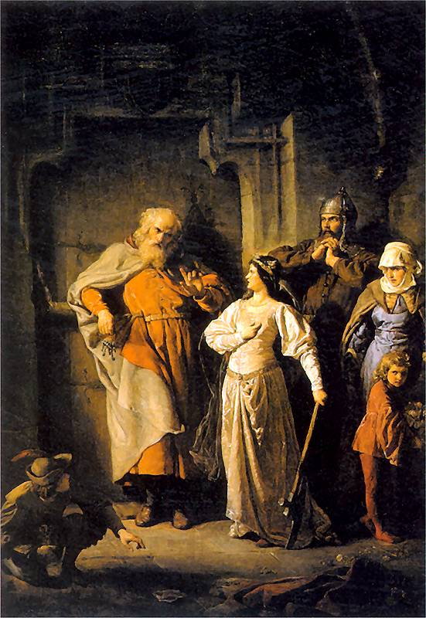
Dymitr
Założycielem miasta Goraja był Dymitr z Goraja.
Dymitr - syn Piotra z Klecia Korczaka – starosty żydaczowskiego, właściciela okolic wsi Klecie; wnuk Iwonii z Goraja. Dymitr z Goraja był wysokim urzędnikiem króla Kazimierza Wielkiego, marszałkiem Królestwa Polskiego za panowania Władysława Jagiełły i opiekunem królowej Jadwigi. 26 lipca 1377 r. w obozie wojskowym pod Bełzem, podczas odwetowej wyprawy Polaków i Węgrów na Litwinów, w wyniku której zdobyte zostały Chełm i Bełz, król Ludwik Węgierski wydał dokument za zasługi rycerskie nadający braciom Dymitrowi i Iwanowi z Klecia: Goraj i zamek w Goraju wraz z wsiami Stróżą, Wyżnicą, Kraśnikiem i Rzeczyce. Wspólnotę majątkową braci Dymitra i Iwana rozdzielił Władysław Jagiełło w 1388 r. i potwierdził dokumentem królewskim z 28 maja 1389 r. w Lublinie. Dymitr otrzymał Goraj, Szczebrzeszyn i Kraśnik wraz z kluczami majątkowymi. Około 1390 r. ożenił się z Beatą z Bożego Daru. Boży Dar stał się nową rezydencją rodziny. Dymitr zmarł 20 lutego 1400 roku w Bożym Darze i został pochowany w klasztorze franciszkanów w Zawichoście.
Notes:
2

Slide 3
Beata z Bożego Daru
Beata otrzymała Goraj w spadku po mężu Dymitrze. Rządziła Gorajem od 1400 r. do 1405 r. Zmarła 30 kwietnia 1424 r. i pochowana została przy mężu Dymitrze w Zawichoście.

Slide 4
Bracia Gorajscy
Po śmierci Aleksandra z Goraja, który otrzymał Goraj wraz z przynależnymi wsiami w spadku po Dymitrze, właścicielami Goraja zostali Jan, Andrzej, Aleksander, Mikołaj, Henryk. Dzięki staraniom Gorajskich między 1398 a 1405 rokiem Goraj otrzymał prawa miejskie. W latach 50-tych XVw. zmarł Henryk, później Aleksander w latach 60-tych XVw. Właścicielami Goraja zostali: Mikołaj, Jan i Andrzej Gorajscy - zwani Czuryłami. Póżniej (przed 1482 r.) umiera Andrzej. Goraj należy już tylko do dwójki żyjących braci Mikołaja i Jana.

Slide 5
Mikołaj Firlej
W 1506 roku Goraj stał się własnością Mikołaja Firleja. Po powrocie do kraju wraz z profesorem Akademii Krakowskiej Marcinem Foxem dokonał wielu odkryć skamieniałości zwierząt prehistorycznych w Kazimierzu Dolnym. Do połowy XVII wieku istniał w Goraju zbór kalwiński założony przez Firlejów. W tym czasie w miasteczku funkcjonowała gmina żydowska.

Slide 6
Wiktoryn
Goraj od Mikołaja Firleja w 1517 r. odkupił Wiktoryn Sienieński, który był prawnukiem Dymitra. Wiktoryn jako dworzanin pochodzący z bogatego i wpływowego rodu nie odznaczył się niczym szczególnym.

Slide 7
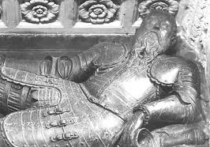
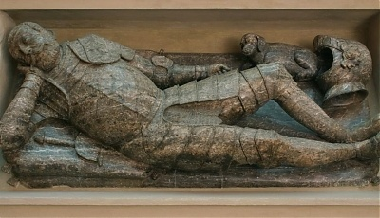
Ród Górków
Od Wiktoryna Goraj odkupili Andrzej Górka i jego syn Stanisław Górka.
Andrzej Górka Stanisław Górka

Slide 8
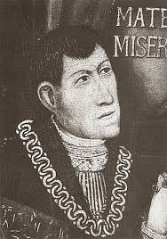
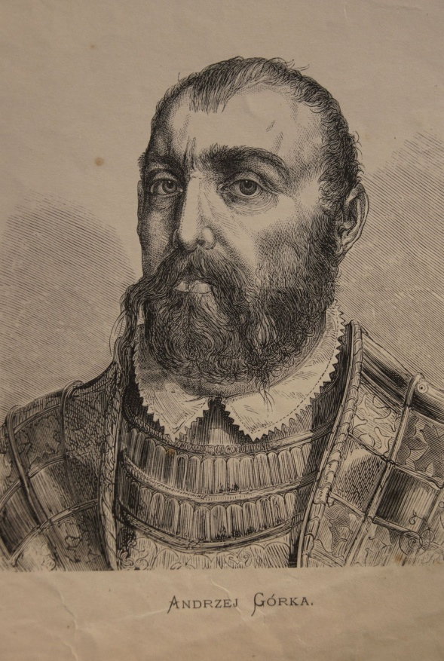
Andrzej II Górka
Andrzej II Górka i jego brat Łukasz Górka dostali w spadku Goraj od swojego ojca Andrzeja.
Łukasz Andrzej

Slide 9
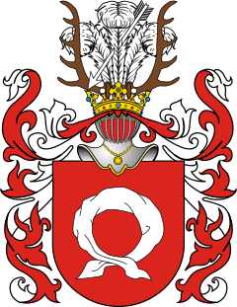
Andrzej Czarnkowski
Kolejnym właścicielem Goraja został Andrzej Czarnkowski, który kupił miejscowość od braci Górków.

Slide 10
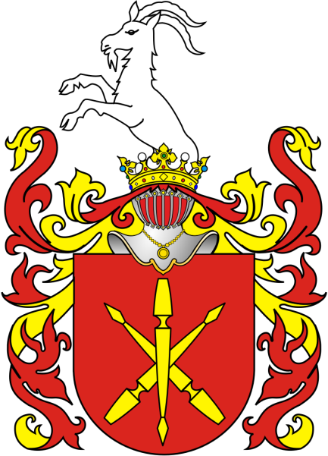
Jan Zamoyski
Na początku XVII wieku dobra gorajskie przejął Jan Zamoyski, który wcielił je do Ordynacji Zamoyskich.
Jan Zamoyski – polski szlachcic, magnat, sekretarz królewski od 1565 r., podkanclerzy koronny od 1576 r., kanclerz wielki koronny od 1578 r. i hetman wielki koronny Rzeczypospolitej Obojga Narodów od roku 1581. Generalny starosta krakowski w latach 1580-1585. Jan Zamoyski zmarł 3 czerwca
1605 r. w Zamościu.

Slide 11
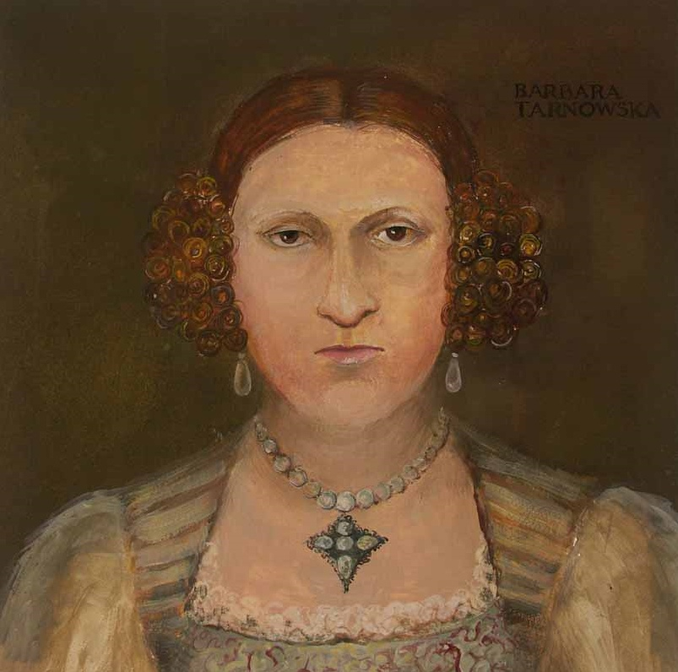
Barbara Tarnowska
Goraj - w spadku po mężu Janie Zamoyskim - otrzymała Barbara. Rządziła nim od 1605 r. do 1610 r.

Slide 12
Tomasz Zamoyski
W 1622 roku w spadku po matce – Barbarze Tarnowskiej - Goraj otrzymał Tomasz Zamoyski - wojewoda kijowski od 1619 r., wojewoda podolski od 1618 r., starosta generalny krakowski w latach 1628-1638, starosta knyszyński, sokalski, nowotarski, rabsztyński, kałuski, goniądzki, rzeczycki.

Slide 13
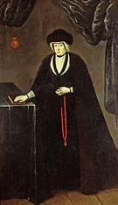
Katarzyna Ostrogska
Po śmierci Tomasza Zamoyskiego Goraj przeszedł w ręce jego żony – Katarzyny Ostrogskiej. Katarzyna z Ostrogskich Zamoyska pochodziła z rodu Ostrogskich zaliczającego się do najstarszych i najznaczniejszych rodów w Rzeczypospolitej. Katarzyna Zamoyska była również autorką zbioru podstawowych praw dla miasta.

Slide 14
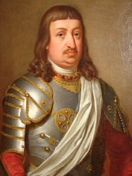
Jan Sobiepan Zamoyski
Następnie Goraj w spadku otrzymał Jan Sobiepan Zamoyski. Od 1653 r. - generał ziem podolskich, od 1637 r. - starosta kałuski i rostocki. Przydomek "Sobiepan" oznacza, iż Jan Zamoyski cenił sobie niezależność; nie znosił, gdy ktoś narzucał mu własną wolę czy zasady postępowania.

Slide 15
Gryzelda Wiśniowiecka
Ordynacja gorajska przeszła w ręce Gryzeldy - siostry Jana Sobiepana Zamoyskiego. Wraz z bratem otrzymała staranne wykształcenie od profesorów Akademii Zamojskiej.

Slide 16
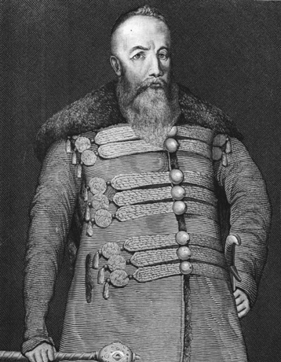
Stanisław Koniecopolski
Po śmierci Gryzeldy ordynację przejął Stanisław Koniecpolski – książę Cesarstwa (od 1637 r.), hetman wielki koronny od 1632 r., hetman polny koronny od 1618 r., kasztelan krakowski od 1633 r., wojewoda sandomierski od 1625 r., starosta żarnowiecki i wieluński.

Slide 17
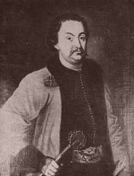
Marcin Zamoyski
Następnie ordynację dostał Marcin Zamoyski, polski magnat, podskarbi wielki koronny od 1685 r. Był IV Ordynatem zamojskim, (od 1676), ale pierwszym Ordynatem z tzw. młodszej linii Zamoyskich. Był również podstolim lwowskim od 1677 r., wojewodą bracławskim od 1678 r., podolskim (1682), lubelskim od 1682 r.

Slide 18
Kolejni ordynaci zamojscy:
V. 1704-1725 Tomasz Józef Zamoyski
VI. 1725- 1735 Michał Zdzisław Zamoyski
VII. 1735-1751 Tomasz Antoni Zamoyski
VIII. 1760-1767 Klemens Jerzy Zamoyski
IX. 1767-1777 Jan Jakub Zamoyski
X. 1777-1792 Andrzej Zamoyski
XI. 1792-1800 Aleksander August Zamoyski
XII. 1800-1835 Stanisław Kostka Zamoyski
XIII. 1835-1866 Konstanty Zamoyski
XIV. 1866-1889 Tomasz Franciszek Zamoyski
XV. 1892-1939 Maurycy Klemens Zamoyski
XVI. 1939-1946 Jan Tomasz Zamoyski

Slide 19
Ordynacja Zamojska – jedna z pierwszych ordynacji magnackich w Rzeczypospolitej, założona przez Jana Zamoyskiego, została zlikwidowana po II wojnie światowej w ramach reformy rolnej. Formalnie Ordynacja Zamojska (zarząd i urzędnicy) zakończyła swe istnienie 21 lutego 1945 r.

Slide 20
Źródła :
- www.gorajinfo.pl
- www.wikipedia.pl
-Tomasz Baranowski „Dzieje Goraja”

Slide 21
Prezentację wykonali:
- Jakub Jarosz
- Krzysztof Mazurek

